Slide 1
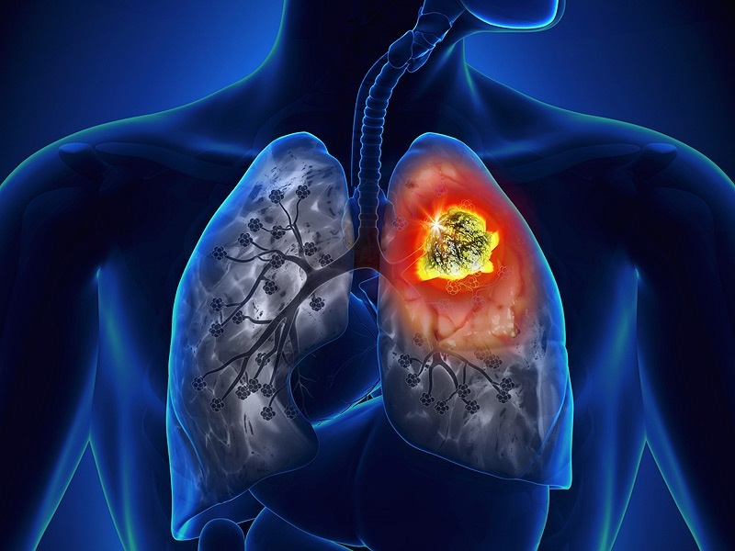
Czy stan zapalny ma wpływ na raka płuca?
B. Szmyd¹, M. Kaszkowiak¹, A. Dutkowska², D. Domańska-Senderowska¹, D. Pastuszak-Lewandoska¹, E. Brzeziańska-Lasota¹, A. Antczak²
¹Zakład Biomedycyny i Genetyki, Uniwersytet Medyczny w Łodzi
² Klinika Onkologii Ogólnej i Pulmonologicznej, Uniwersytet Medyczny w Łodzi
Notes:
Nazywam się Bartosz Szmyd i reprezentuję Zakład Biomedycyny i Genetyki Uniwersytetu Medycznego w Łodzi. W swojej pracy postaram się odpowiedzieć na pytanie Czy stan zapalny ma wpływ na raka płuca? I jak możemy te związki wykorzystać w praktyce klinicznej.

Slide 2
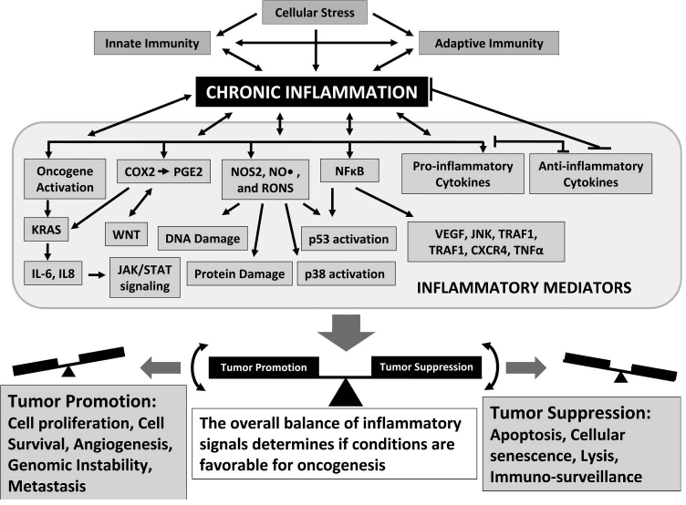
Schetter AJ, Heegaard NH, Harris CC.,
Inflammation and cancer: interweaving microRNA, free radical, cytokine and p53 pathways.
Notes:
Podstawy pod te rozważania zostały położne ponad 150 lat temu, kiedy to Virchow poczynił następujące obserwację:
obecność komórek układu odpornościowego w guzie
zmiany nowotworowe mają tendencję do pojawiania się na miejscu toczącego się procesu zapalnego.
Wnioski te znajdują odzwierciedlenie w badaniach epidemiologicznych mówiących, że nawet 25% wszystkich nowotworów powstaje w wyniku przewlekłego zapalenia. Powyższe przeźrocze ma nam przypomnieć, że odpowiedź zapalna może mieć charakter zarówno pro-, jak i przeciwnowotworowy. W naszym postawiliśmy tezę, iż badania ekspresji cytokin prozapalnych oraz miRNA kontrolującego te cytokiny jest obiecującym narzędziem oceny delikatnego punktu równowagi między dwoma skrajnymi efektami aktywacji układu odpornościowego.

Slide 3
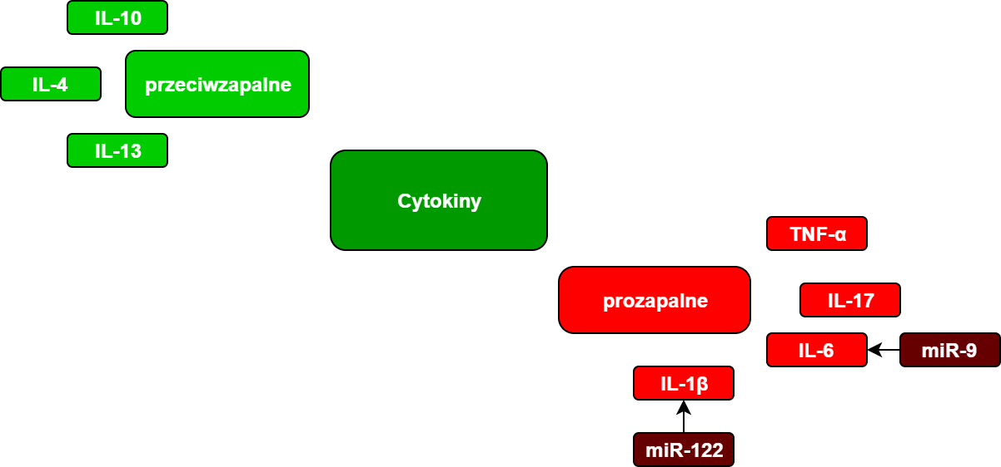
Cele pracy
Ocena ekspresji IL-1β, IL-6 i miR-9 u pacjentów z NDRP
Ocena użyteczności powyższych parametrów jako biomarkerów diagnostycznych
Notes:
W celu jej weryfikacji oceniliśmy ekspresję Il-1b, Il-6 oraz miR-9 oraz zestawiliśmy uzyskane wyniki z danymi klinicznymi pacjentów włączonych do badania.

Slide 4
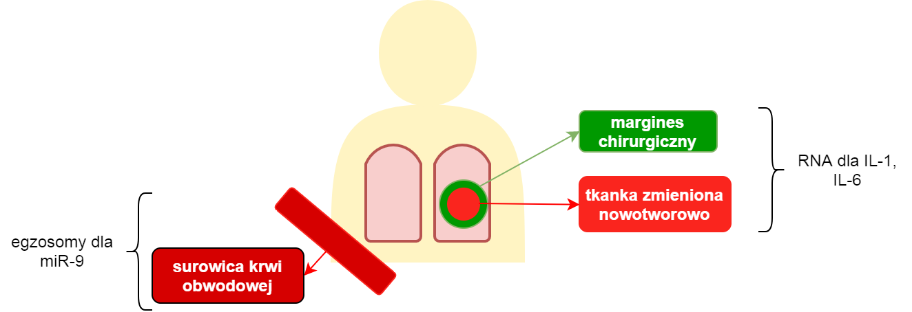
Materiały i metody
39 pacjentów z niedrobnokomórkowym rakiem płuca
Notes:
Badaniem objęto 39 pacjentów z histopatologicznie potwierdzonym niedrobnokomórkowym rakiem płuca RNA zostało wyizolowane z fragmentu tkanki płuca pobranego podczas lobektomii/pulmonektomii. RNA do badań miRNA uzyskano z egzosomów z surowicy krwi obwodowej pobranej przed i po zabiegu operacyjnym.

Slide 5
Pacjenci (n=39)
AJCC
1 | 2 | 3 | 4
10 | 26 | 3 | 0
Wywiad rodzinny
Dodatni | Ujemny
12 | 27
Podtyp
AC | SCC
11 | 28
cTNM
cT |  |  |  |  |  | cN |  |  |  |  |  | cM
x | 0 | 1 | 2 | 3 | 4 | x | 0 | 1 | 2 | 3 | 4 | x | 0 | 1
0 | 0 | 4 | 34 | 1 | 0 | 0 | 10 | 27 | 2 | 0 | 0 | 39 | 0 | 0

Slide 6
bartek
 |  | Liczebność
Płeć | K | 19
 | M | 20
Podtyp | Gruczolak | 11
 | Płaskonbł. | 28
Wywiad | Dodatni | 12
 | Ujemny | 27
AJCC | 1 | 10
 | 2 | 26
 | 3 | 3
 | 4 | 0
cTNM
cT |  |  |  |  |  | cN |  |  |  |  |  | cM
x | 0 | 1 | 2 | 3 | 4 | x | 0 | 1 | 2 | 3 | 4 | x | 0 | 1
0 | 0 | 4 | 34 | 1 | 0 | 0 | 10 | 27 | 2 | 0 | 0 | 39 | 0 | 0

Slide 7
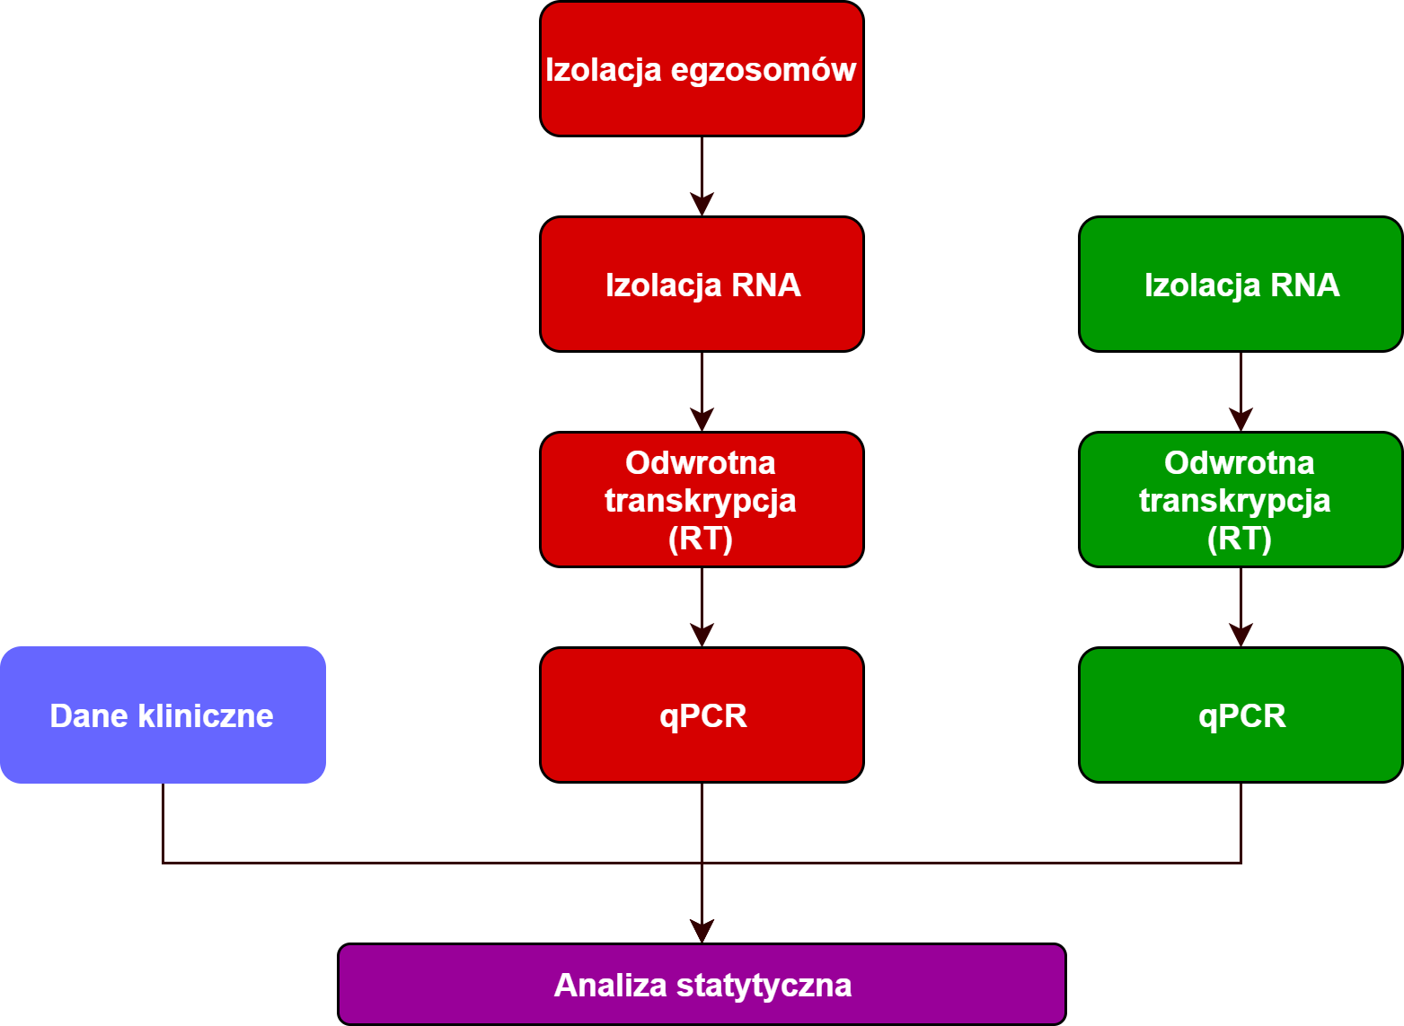
Notes:
Wyizolowane RNA przepisano na cDNA w procesie odwrotnej transkrypcji. Następnie poziom ekspresji (RQ) oznaczono metodą qPCR, na podstawie metody 2^{-ΔΔCt} względem β-aktyny dla genów i global normalization dla miRNA. Do analizy statystycznej wykorzystano program Statistica 13.1.

Slide 8
Procedure | Reagents
Izolacja egzosomów | Total Exosome Isolation Kit (from plasma) (cat. No.:4484450, Invitrogen)
Izolacja RNA z egzosomów | Total Exosome RNA and Protein Isolation Kit (cat. No.:4478545, Invitrogen)
Odwrotna transkrypcja (miRNA) | High-Capacity cDNA Reverse Transcription Kit (cat. No. 4368814, Invitrogen)
Izolacja RNA z tkanki
Odwrotna transkrypcja (geny)
qPCR | Assay: TaqMan® Universal Master Mix II, no UNG (4440040,Applied Biosystems) Probes: - - -
Analiza statystyczna | Statistica 13.1, PL.
Notes:
W badaniu wykorzystano wysokiej jakości odczynniki, z którymi mamy dobre doświadczenie.

Slide 9
Wyniki

Slide 10
*
Ryc. 1 Różnica ekspresji IL-6 między tkanką nowotworową a marginesem operacyjnym (p<0,001; test UM-W)
*
Ryc. 2 Różnica ekspresji IL-1b między tkanką nowotworową a marginesem operacyjnym (p<0.001; test UM-W)

Slide 11
*
Ryc. 3 Różnice między 1 a 2 stopniem rozwoju guza (cT) w skali cTNM (p<0,001; test UM-W)
Notes:
WTF – jest tylko kilka takich dużych, ale statistica ich nie odrzuca – powinny zostać?

Slide 12
!!!!Problem – po wywaleniu bardzo odstających (+testowanie rang) mamy odwrotna korelacę
Ryc. 4 Korelacja między liczbą paczkolat i ekspresją IL-1b przed operacją (p=0,02; r=-0,4; korelacja rang Spearmana)
Ryc. 5 Korelacja między liczbą paczkolat i ekspresją IL-6 przed operacją (p=0,003; r=-0,5; korelacja rang Spearmana)

Slide 13
*
Ryc. 7 Różnica ekspresji microRNA-9 pobranego przed operacją między I i II stopniem rozwoju choroby (p=0,01)

Slide 14
Podsumowanie
Istotne różnice w ekspresji IL-1β, IL-6 w prawidłowej i zmienionej nowotworowo tkance płuca sugerują powiązanie procesu zapalnego z etiopatogenezą NDRP.
Korelacje poziomu ekspresji genów z liczbą paczkolat potwierdzają wpływ palenia papierosów na mechanizm rozwoju NDRP.
Otrzymane wyniki mogą wskazywać na potencjalne znaczenie miR-9 jako biomarkera różnicującego stopień rozwoju NDRP.

Slide 15
Możliwe wyjaśnienia
//do ogarniecia sciezki; w bazach chyba tylko microRNA-9 wpływa na wszystkie geny

Slide 16



Slide 17
Global normalization
//musze ogarnac jak tutaj troche poczarowac

Slide 18
schowek
Płeć
M | K
20 | 19

